Slide 1
Игровая деятельность как
метод
экологического
воспитания дошкольников

Slide 2
Теоретическая основа использования игры в ознакомлении с природой

Slide 3
Идея включения игры в процесс обучения издавна привлекает внимание педагогов. К.Д.Ушинский неоднократно подчеркивал легкость, с которой дети усваивают знания, если они сопровождаются игрой. Такого же мнения придерживались ведущие отечественные педагоги А.С.Макаренко, Е. И.Тихеева, Р.И.Жуковская, Д. В. Менджерицкая и др. Понимание целесообразности использования игры в обучении детей дошкольного возраста поставило перед исследователями проблему разработки дидактических игр, цель которых — обеспечить наилучшие условия усвоения знании, умственных навыков и умений.

Slide 4
Исследования А.П.Усовой, В.Н.Аванесовой, А.К.Бондаренко и др. показывают, что специфика дидактической игры как обучающей заключена в ее структуре, содержащей наряду с игровыми учебные задачи. Установлено, что любое произвольное изменение соотношений структурных элементов игры (например, смещение акцента с игровых на учебные задачи, несоблюдение правил, ограничение игровых действий и пр.) ведет к ее разрушению — превращает в систему упражнений.
Хрупкость дидактической игры, которая превращается в упражнения под натиском необходимости решения учебных задач, направленность главным образом на закрепление имеющихся у детей знаний, а не на сообщение им новых побуждают расширить поиск связей обучения с игрой, в частности с сюжетно-ролевой как основным видом игры дошкольного периода. Такой поиск ведется разными исследователями, он особенно важен для экологического воспитания — нового направления дошкольной педагогики.

Slide 5
Возможность использования сюжетно-ролевой игры в экологическом воспитании детей опирается на ряд теоретических положений.
Во-первых игра, по выражению А.В.Запорожца, это эмоциональная деятельность, понимание чего необходимо для реализации полноценного воспитательного процесса. Он подчеркивает, что эффективность обучения в большой степени зависит от эмоционального отношения ребенка к этому процессу: к воспитателю, который обучает, к заданию, которое он дает детям, ко всей ситуации занятия.
Усвоение знаний о природе при помощи игры, вызывающей эмоциональный отклик, не может не оказать влияния на формирование правильного отношения к объектам растительного и животного мира. Подтверждением является исследование Л. А. Абрамян , которая показала, что через игру легко формируется позитивное отношение к окружающим людям, новые положительные эмоции и чувства.

Slide 6
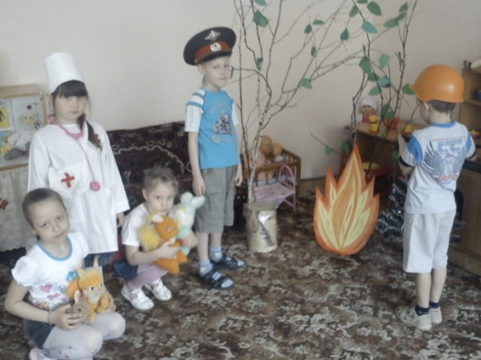
Важна и обратная сторона явления: экологические знания, вызвавшие эмоциональную реакцию у детей, скорей войдут в их самостоятельную игровую деятельность, станут ее содержанием, чем знания, воздействие которых затрагивает лишь интеллектуальную сторону личности дошкольника. С. Л. Рубинштейн подтверждает эту позицию: игра — это деятельность ребенка, значит, она является выражением его отношения к окружающей действительности.

Slide 7
Во-вторых, педагоги и психологи выявили структуру сюжетно-ролевой игры (воображаемая ситуация, сюжет, роль, игровые действия, совершаемые с теми или иными атрибутами). В развитой форме самостоятельной игровой деятельности старших дошкольников все эти элементы функционально взаимосвязаны в едином игровом процессе.
Два момента — необходимость получать знания о природе и овладевать способами их реализации в игре — смыкают игровую деятельность с экологическим воспитанием. Можно утверждать, что корни игровой деятельности уходят в обучение, в процессе которого дошкольники получают сведения об окружающей действительности и могут овладевать образцами построения любых элементов игры (обыгрывание игрушек, построение сюжетов, реализация ролевых действий и пр.).
Об этом же свидетельствуют Н. Я. Михайленко, Е.В. Зворыгиной и С.Л. Новоселовой, в которых предусматривается проведение обучающих игр как одного из средств руководства формированием самостоятельной игровой деятельности. Особенно тесная связь игры и обучения просматривается в подходе Е. В. Зворыгиной и С. Л. Новоселовой. Предложенный ими комплексный метод руководства игрой включает четыре элемента, два из которых (формирование знаний и обучающие игры) входят в сферу занятий.

Slide 8
Таким образом, включение сюжетно-ролевой игры в процесс обучения, в частности в занятия по экологии, ни в коей степени не противоречит становлению самостоятельной игровой деятельности. Наоборот, реализация программного содержания посредством включения в занятие по инициативе взрослого различных элементов игры послужит для детей игровым образцом, своеобразной формой обучающей игры, которая, несомненно, окажет влияние на содержание последующих игр, на формирование умения самостоятельно осуществлять игровые замыслы. Можно не сомневаться: чем чаще воспитатель использует игру на занятиях, чем удачнее и разнообразнее будут его находки, тем эффективнее их влияние на самостоятельную игровую деятельность детей.

Slide 9
на экологических занятиях
следует отдать
предпочтение элементам сюжетно-ролевой игры.
В зависимости от учебной задачи занятия,
его программного содержания в равной степени могут
быть задействованы сюжетная сторона игры, сказочные
или литературные персонажи, ролевые отношения и т. д.
В любом случае характер игры целиком
определяется логикой построения занятия,
которое направлено на достижение дидактической цели.

Slide 10
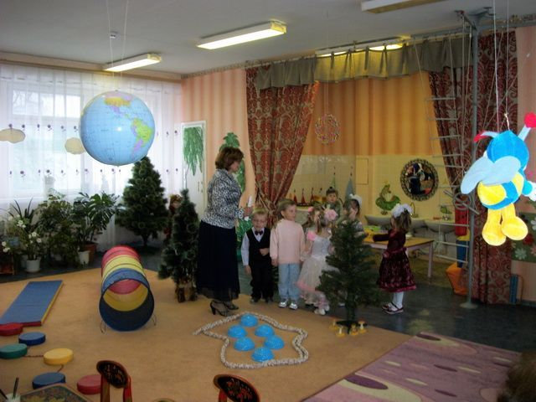
Различные типы игровых обучающих ситуаций (ИОС)

Slide 11
Исследование И. А. Комаровой показало, что оптимальной формой включения сюжетно-ролевой игры в процесс ознакомления дошкольников с природой являются игровые обучающие ситуации (ИОС), которые создаются педагогом для решения конкретных дидактических задач природоведческих занятий, наблюдений. Выявлены три типа ИОС, использование которых обладает различными дидактическими возможностями. Это ИОС, построенные с привлечением игрушек-аналогов; кукол, изображающих литературные персонажи; различных вариантов сюжета «Путешествие».

Slide 12
Основная характеристика игровых обучающих ситуаций
ПЕРВОГО ТИПА – использование игрушек – аналогов, которые изображают
различные обьекты природы.
Следует отметить существование огромного разнообразия игрушек-животных и
Очень ограниченного количества игрушек-растений. Главный смысл использования
такого рода игрушек — сопоставление живого объекта с неживым аналогом.
Игрушка в этом случае способствует разграничению представлений сказочно-
Игрушечного и реалистического характера, помогает осознанию специфики живого,
выработке возможности правильно (по-разному) действовать с живым объектом и
предметом. Последняя характеристика позволяет в ряде случаев применять игрушки
как раздаточный материал (дети могут взять в руки рыбку-игрушку и не могут —
живую рыбку, которая плавает в аквариуме), что особенно важно для младших
дошкольников.
Создание игровых ситуаций игрушками-аналогами сводится к сопоставлению
живого объекта с игрушечным изображением по самым различным параметрам:
внешнему облику, условиям жизни, способу функционирования (поведение), способу
взаимодействия с ним.

Slide 13
Следует обратить внимание на параллельное использование игрушки и живого объекта.
Заметим, что использование игрушек-аналогов может быть в одних случаях более, в других — менее успешными.
Присутствие их уместно всякий раз, когда разговор на занятии строится на базе полученных в процессе наблюдений конкретных знаний. Особенно эффективны игрушки-аналоги, когда с животным невозможно непосредственное общение. Дети с удовольствием держат в руках игрушечную рыбку, птичку, зайчика, так как возможность взять в руки живых таких животных исключена. И, наоборот, они мало обращают внимания на игрушечного щенка, если на занятии присутствует живая собака, которую можно погладить, взять за лапу.

Slide 14
Включая данную ИОС в занятие, воспитатель достигает следующего педагогического эффекта.
Полная реализация дидактической задачи: подавляющее большинство детей
получают представление о жизни и приспособленности бурого медведя
(его строение, поведение, образ жизни, размеры) к различным факторам
среды обитания, главными из которых являются лесная экосистема и сезонно
меняющиеся погодно-климатические условия.
Уточнение и углубление представлений об отличии живого
животного от игрушки, разведение сказочно-игрушечных и реалистических
представлений.
Легкое и высокоэффективное обучение дошкольников благодаря игровой
мотивации и включения механизма косвенного обучения: все сведения о
бурых медведях передавались мишутке, воспитатель не учил детей, он
вместе с ними учил игрушку.
Быстрая активизации интеллектуальных возможностей и способностей
всех дошкольников.
Развитие игровой деятельности детей: воспитатель действовал с игрушкой,
говорил за нее, сам с ней вел диалог.

Slide 15
Второй тип ИОС связан с использованием кукол, изображающих персонажей литературных произведений, хорошо знакомых детям.
Анализ практики проведения в дошкольных учреждениях занятий по ознакомлению детей с природой в разных возрастных группах, специально предпринятый И.А.Комаровой, показал, что воспитатели часто используют сюжетные игрушки: кукол, персонажей знакомых сказок (Буратино, Незнайка, Петрушка и др.), чтобы вызвать интерес и привлечь внимание детей к дидактической цели занятия. При этом было обнаружено, что роль игровых персонажей в обучении чрезмерно мала: они выполняют в основном развлекательную функцию, а в ряде случаев даже мешают решению программных задач занятия.

Slide 16
И.А.Комаровой было сделано предположение, что куклы – персонажи некоторых сказок на основе их литературной биографии могут быть с успехом использованы на природоведческих занятиях.
Для этой цели были выбраны Чипполино, Незнайка, Карлсон.
Предполагалось, что данные сказочные персонажи будут использоваться на занятиях не с целью развлечения, а как факторы, обеспечивающие решение дидактических задач, т. е. куклы должны вписываться в ход занятий на основе программного содержания
Выбранные литературные персонажи интересны тем, что с их помощью можно активизировать познавательную деятельность детей.

Slide 17
Третий тип ИОС – это различные варианты игры в путешествие: «Поездка на выставку», «Экспедиция в Африку (на Северный полюс)», «Экскурсия в зоосад», «Путешествие к морю» и др. Во всех случаях это сюжетно-дидактическая игра (или ее фрагменты), включенная в занятия, наблюдения, труд.
По существу, всевозможные путешествия — это единственный вид игры, сюжет и роли которой допускают прямое обучение детей, передачу новых знаний.
Воспитатель, взяв на себя роль экскурсовода, руководителя туристической группы, опытного путешественника и т.д., рассказывает и показывает дошкольникам все то новое, ради чего отправились в путь. В ИОС этого типа большую помощь оказывает атрибутика в виде самодельных фотоаппаратов, подзорных труб и биноклей: дети лучше входят в роль, совершают больше игровых действий. «Оптические приборы» в силу того, что объективом они ограничивают пространство обзора, создают хорошие визуальные условия для наблюдения.

Slide 18
Все обозначенные типы игровых обучающих ситуаций требуют от воспитателя подготовки: обдумывания сюжета игровых действий с игрушками, куклами, атрибутикой, приемов создания и поддержания воображаемой ситуации, эмоционального вхождения в роль. Даже если обучение с использованием ИОС в ряде случаев выходит за рамки отведенного времени, дети не утомляются, так как хорошее исполнение игры, создавая положительный эмоциональный настрой, обеспечивает максимальный развивающий эффект.

Slide 19
Итак, игра как метод экологического воспитания — это игра, специально организованная воспитателем и включенная в процесс познания природы и взаимодействия с ней. Такую форму обучающей игры воспитателя с детьми, имеющую определенную дидактическую цель, т.е. игровую обучающую ситуацию, характеризует следующее:
имеет короткий и несложный сюжет, построенный на основе жизненных событий или сказочно-литературного произведения, которое хорошо знакомо дошкольникам;
в игре используются необходимые игрушки, атрибутика; для нее специально организуется пространство и предметная среда;
в содержание игры заложены дидактическая цель и воспитательная задача, которым подчинены все ее компоненты – сюжет, ролевое взаимодействие персонажей и пр.;
игру проводит воспитатель: объявляет название и сюжет, распределяет роли, берет одну роль на себя и исполняет ее на протяжении всей ИОС, поддерживает воображаемую ситуацию в соответствии с сюжетом;
воспитатель руководит всей игрой: следит за развитием сюжета, исполнением ролей детьми, ролевыми взаимоотношениями, насыщает игру ролевыми диалогами и игровыми действиями, через которые и осуществляется дидактическая цель.

Slide 20
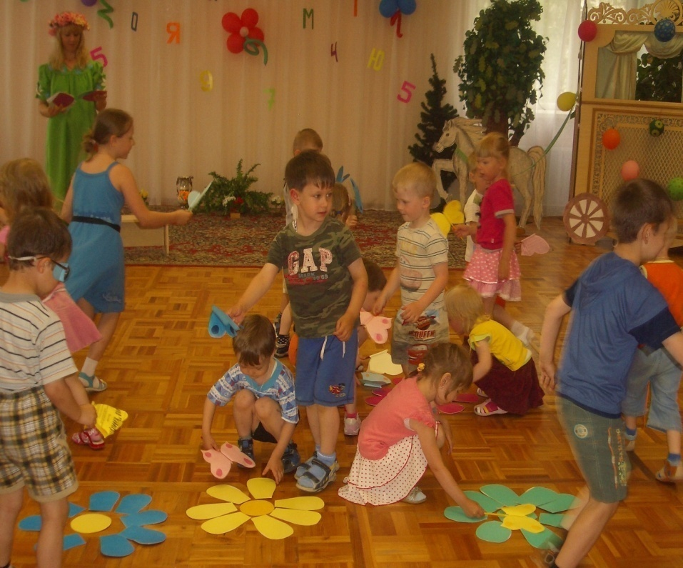
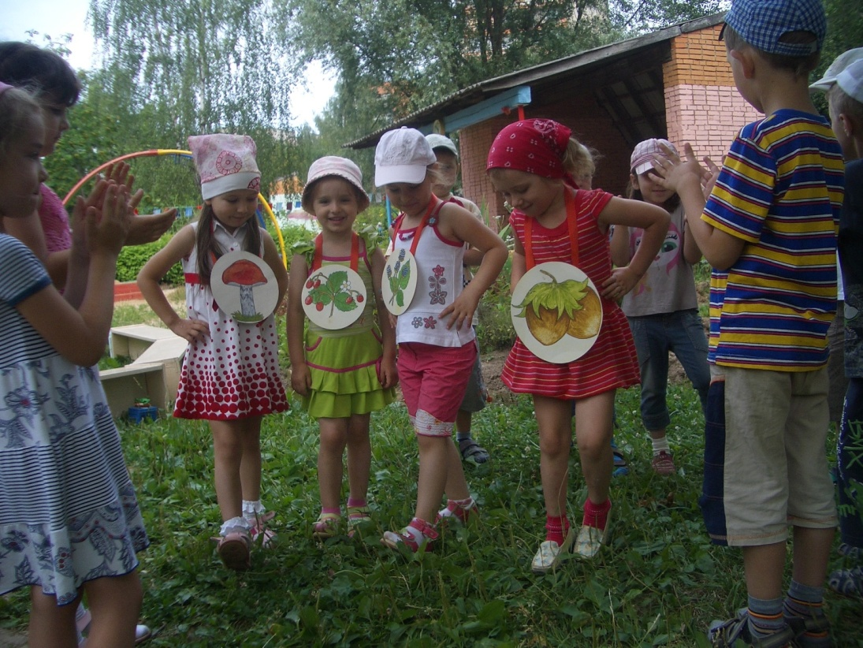
Игры с правилами и их роль в экологическом
воспитании детей

Slide 21
В формировании у детей эмоционального заинтересованного отношения к
природе воспитатель использует не только сюжетно-ролевые, но и все другие виды игр.
Важное развивающее значение имеют игры с правилами — подвижные, сюжетно-подвижные, дидактические (настольно-печатные, словесные и др.).
Исследования Н. Я. Михайленко, Н.А. Коротковой, О. Петровой показали, что центральное звено таких игр — правила — является главным фактором развивающего воздействия на детей. Ребенок учится подчинять свое поведение правилам, т.е. развивает произвольность. Именно правила побуждают ребенка быть активным: сосредоточивать свое внимание на игровой задаче, быстро реагировать (движением, словом) на игровую ситуацию. Правила вынуждают детей подчиняться обстоятельствам — вовремя уступить место ведущего, проигравшему — выйти из игры, следить за результатами других участников.

Slide 22
Организация игр с правилами предполагает участие в них взрослого — особенно важна его роль на первых этапах, когда вводится новая игра и дети должны понять ее содержание и правила, а затем усвоить их, чтобы легко применять на практике. В игре взрослый выполняет две роли: равноправного с детьми участника и организатора.
Второе условие, которое позволяет детям легко включаться в игру и подчиняться ее правилам, — это частое, многократное ее повторение. Именно это обеспечивает играющим положительный эмоциональный тонус, высокую степень произвольности в поведении. Частое повторение игры развивает самостоятельность детей – они начинают играть в нее без взрослого.
В игре с правилами дети осваивают способы взаимодействия друг с другом и регуляции совместной деятельности (например, объективно — с помощьюсчиталки — определять начинающего или водящего). Освоение игр с правилами для старших дошкольников – это способ вхождения в детское сообщество: дети, знающие игры, умеющие их организовать, справедливые в исполне­нии правил к себе и другим, легко находят друзей, пользуются авторитетом среди детей. Неумение играть — это личностная трав­ма для ребенка, так как его отвергают сверстники, у него снижа­ется самооценка, возникает негативизм, который с трудом под­дается психолого-педагогической коррекции.

Slide 23
В экологическом воспитании игры с правилами могут занять важное место в общей системе. Они дают возможность представить различные явления природы, полученные во время наблюдений, чтения литературы. Большую роль могут сыграть такие игры в развитии различных умственных навыков дошкольников: умений анализировать, сравнивать, классифицировать, подводить под категорию.
С малышами воспитатель проводит очень простые по содержанию подвижные игры, так или иначе основанные на представлениях о природе. Эти игры закрепляют первые крупицы знаний, которые дети получают в наблюдениях.
Со старшими дошкольниками воспитатель может играть в разные настольно-печатные игры («Зоологическое лото» и др.), предоставляет им возможность играть самостоятельно лишь тогда, когда они научились четко соблюдать правила.
Разнообразными могут быть словесно-дидактические игры – они могут скрасить досуг, прогулку в дождь, вынужденное ожидание, не требуют каких-либо условий, оснащения.

Slide 24
Их лучше всего проводить со старшими дошкольниками, которые имеют уже достаточно широкий круг представлений о природе и у которых за словом возникает образ предмета. Эти игры интенсивно развивают мышление: гибкость и динамичность представлений, умение привлекать и использовать имеющиеся знания, умение сравнивать и объединять предметы по самым различным признакам. Они развивают внимание, быстроту реакции.
Интересны игры в загадки-описания — в них дети упражняются в умении выделять характерные признаки предмета, называть их словами, воспитывают внимание.
Имеется целый ряд сборников, из которых воспитатель может выбрать игры с природным содержанием, с нужной на данное время дидактической задачей.

